Slide 1
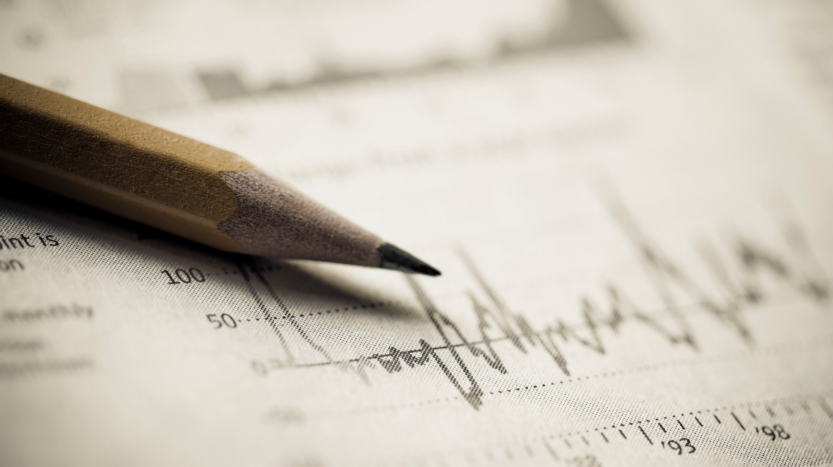
AntiKeynes di Gianfranco Pala Edizioni La Città del Sole (in corso di stampa – 2022)
Francesco schettino
22 aprile 2022

Slide 3
Perché AntiKeynes
AntiKeynes -- AntiDuhring
<<Comparando la “scienza sovvertita” del sig. Dühring alla “rivoluzione” keynesiana, per il diverso significato da entrambe attribuita alla base dell’empirismo inglese nella “invenzione” di “sistemi” e “modelli”, per la speciosa e peculiare preponderanza affidata alla distribuzione del reddito (cattiva!) contro la produzione capitalistica (buona!), e perché tale preponderanza ha così grandemente influenzato i “riformatori sociali” di ieri e di oggi, rapiti dalle “sublimi sciocchezze” che pretendono un riconoscimento di superiorità rispetto alle sciocchezze semplici>>.
Non è un libro che è stato scritto per “risolvere divergenze profonde di opinione fra colleghi economisti, le quali hanno attualmente distrutto l’influenza pratica della teoria economica; influenza che non potrà risollevarsi fin tanto che quelle divergenze non saranno composte” ma a uso e consumo dei militanti e lavoratori che disporranno di uno strumento per comprendere che rapporto possa esistere tra Marx e Keynes

Slide 4
*<piano di lavoro>*
Keynes contro Marx (1° aprile)
Stato contro mercato – una falsa duplicità (8 aprile)
Capitale – unicità e molteplicità; (15 aprile)
Il capitale è moneta, è senza lavoro – sottoconsumo e sovraproduzione (22 aprile)

Slide 5
Il capitale è uno
Il continuo parlare di concorrenza e competitività da parte dell’ideologia borghese non deve trarre in inganno.
La concezione dominante di “concorrenza”, infatti, esprime il perseguimento, invisibile o visibile, dell’identità di interessi del singolo capitalista con quelli dell’unico capitale, in vista del raggiungimento dell’equilibrio e dell’armonia.
La mano del capitale, in una maniera o nell’altra, secondo l’ideologia borghese, conduce a siffatto equilibrio.
Ciò che si occulta, in codesta rappresentazione, è che il capitale in riferimento a sé stesso è negativo, che agisce come sua repulsione ponendo fuori di sé i molti capitali individuali, e che ciò avviene proprio per opera di «esso stesso come classe».
Il capitale è compiutamente definito come tale solo quando abbia di fronte a sé altri capitali con cui scambiare. Se si supponesse un capitale universale, unico, e per ciò stesso privo di molteplicità autocontraddittorie, si darebbe di esso ancora una definizione manchevole, puramente nominale, assurda.

Slide 6
Teoria della domanda effettiva
In un dato stato della tecnica, delle risorse e dei costi, il reddito dipende dal volume di occupazione;
La relazione tra reddito della collettività e spese in consumi dipenderà dalla propensione al consumo;
La quantità di lavoratori che gli imprenditori intendono occupare dipende dalla somma della spesa prevedibile della collettività in consumi e il prevedibile ammontare che destinerà a nuovi investimenti → questa è la domanda effettiva.
La funzione di offerta dipende dalla disponibilità di fattori produttivi;
Il volume di occupazione, in equilibrio, dipende dalla funzione di offerta, dalla propensione al consumo e dal volume dell’investimento. → essenza della teoria generale;
Per ogni valore dell’occupazione esiste una corrispondente produttività marginale del lavoro nelle industrie producenti merci-salario (vedi Sraffa). Questa determina il salario reale.
La concorrenza può ristabilire l’equilibrio

Slide 7
Conseguenze dell’unicità
Con l’unicità del capitale al posto della sua molteplicità effettuale, viene nascosto il «reciproco tenersi lontani dei capitali individuali, il loro non operare l’uno per l’altro, il loro reale porsi uno a fronte dell’altro». Si ignora che appunto, nelle varie fasi del ciclo, “la quiete è solo un caso limite della contesa”.
Ideologicamente, l’eccezione diviene la regola. Il conflitto si trasforma in collusione. L’antagonismo è soppiantato dall’armonia. “La crisi cede il passo all’equilibrio. Il molteplice diventa uno. Ogni contraddizione è soppressa”.
All’immagine del capitale che viene al mondo “grondando sangue da ogni poro” – come scrivevano gli storici francesi del settecento – si sostituisce la rappresentazione dei rapporti “idilliaci” voluta dall’economia politica.
Si considera solo quella parte della realtà del rapporto di capitale – quando le cose vanno bene per la borghesia – che Marx descriveva come l’azione di “una vera massoneria nei confronti della classe operaia nel suo complesso”. Così facendo, si trascurano le ragioni per cui i capitalisti, quando si fanno concorrenza, si comportano come dei falsi fratelli – «fratelli nemici» fino alla morte.

Slide 8
Il capitale è moneta
K. adotta la convinzione formale che “la natura della produzione nel mondo reale non rientra, come gli economisti sembrano supporre, nel caso di m-d-m’, cioè di scambio di merce (o servizio) contro denaro al fine di ottenere un’altra merce (o servizio). Questo può essere il punto di vista di un consumatore privato. Ma non è l’atteggiamento del mondo degli affari, che rientra nel caso di d-m-d’, cioè di pagare con denaro merce (o servizio) al fine di ottenere più denaro”
Così si scambia il nesso dei cicli dei capitali con il puro e semplice scambio tra denaro e merce (o servizio!, accettando il servizievole aiuto di questa categoria non scientifica, con un’operazione degna di un Say o un Bastiat), sotto la superficie della sua descrizione non vi è dunque altro che atti di scambio, posti solo in ordine inverso: ciò che mostra come egli ignorasse o occultasse la sostanza che sta in agguato dietro a quel semplice mutamento di forma. I rapporti economici più sviluppati vengono così rattrappiti nelle categorie antecedenti semplici, dando a queste ultime solo nomi diversi e apparentemente adeguati senza qualità peculiari.
Non è un caso che il fine dichiarato dell’accrescimento di denaro fosse attribuito da Keynes alla generica conclusione di affari: “del resto corrisponde all’orizzonte borghese, in cui il concludere affarucci occupa tutta la mente, di non vedere nel carattere del modo di produzione il fondamento del modo di traffico [circolazione - ndr] a esso corrispondente, ma viceversa” – commentò con grande anticipo Marx, concludendo l’analisi del ciclo di metamorfosi del capitale.

Slide 9
Il capitale è moneta
Keynes imputò a Marx un “uso altamente illogico” della “pregnante osservazione” relativa all’eccesso di d’ su d: ovverosia, che questo eccesso “è “per Marx” la fonte del plusvalore”.
Marx: il tentativo disperato di risolvere la peculiarità dei rapporti degli agenti della produzione capitalistica (ignorando le loro contraddizioni) ponendole nelle relazioni semplici che sorgono dalla circolazione delle merci, se non addirittura dello scambio immediato dei prodotti.
Il fatto che l’eccesso di denaro fosse reputato da Keynes soltanto possibile evidenzia il carattere puramente formale della sua rappresentazione. A suo dire, l’”errore di Marx” sarebbe stato di ritenere d’ sempre e necessariamente in eccesso su d a causa del carattere di sfruttamento del sistema capitalistico
Infatti: “è parimenti lecito che sia d in eccesso su d’ ”

Slide 10
Il capitale è moneta
Nel capitalismo, infatti, è ineluttabile e sistematico l’enorme accrescimento di d’ rispetto a d negli anni e nei secoli, nel tempo e nello spazio [tranne che “transitoriamente” per guerre, sciagure naturali, disastri epocali, collassi mondiali dell’economia e della società, e altri gravissimi eventi insondabili]
Nella teoria, poi, il denaro valorizzato – prima della propria realizzazione, e questo è il caso trattato come categoria concettuale, appunto – non può che essere maggiore di quello anticipato, per definizione.
Il nome di capitale è dunque usato in maniera surrettizia anche da Keynes, che sta al pari di tutti quanti si aggirano nei luoghi comuni elementari dell’economia politica.
Quello che opera sotto falso nome nel suo sistema teorico, come denaro, è rabbassato a reddito monetario speculativo.

Slide 11
Il capitale è moneta
Tutta la rappresentazione monetarista con cui Keynes cerca di accreditare una sua teoria del capitale – strizzando l’occhio strabico al ciclo marxiano – si riduce a fumisteria. Quel denaro anticipato, dunque, non opera mai come capitale. Si tratta semplicemente di moneta in quanto tale – mero segno formale del denaro medesimo – che aggiunge solo, alla sua funzione di intermediario degli scambi e di conservazione del valore, quella di anticipazione speculativa nella circolazione del reddito di quei consumatori risparmiatori che si improvvisano affaristi. Tutto ciò, col capitale come modo di produzione, non ha assolutamente nulla a che fare.

Slide 12
Il capitale è senza lavoratori
Secondo M. «per ciascun capitalista i propri lavoratori gli stanno di fronte come elementi del costo di produzione, che egli desidera restringere, mentre i lavoratori degli altri capitalisti sono considerati come consumatori delle sue merci, il cui salario da spendere deve essere per lui il più grande possibile»
→ illusione se si guarda al sistema come totalità (domanda effettuale limitata per natura → sovrappopolazione e questione ambientale)
Di qui emerge chiara la contraddizione immanente della molteplicità dei capitali irriducibili all’uno
→ questione dell’erosione della classe media mondiale e proletarizzazione progressiva.
→ Ruolo cruciale ma contraddittorio della classe media emergente (o emersa?) dell’Asia e della Cina

Slide 13
Il capitale è senza lavoratori
Con la formale scomparsa dell’articolazione contraddittoria tra molti capitali, dunque, vien fatta dileguare anche la tendenza del capitale all’incessante produzione per l’accumulazione, anziché per il consumo immediato e il godimento, e la sua stessa contrapposizione al lavoro salariato dipendente. Altrimenti, per spiegare l’«autovalorizzazione» del capitale, occorrerebbe prendere in esame il processo produttivo messo in moto attraverso il comando sul lavoro altrui.
Nella teoria dominante si confondono in un magma indistinto prodotto e merce, moneta e denaro, scambio e capitale, lavoro e lavoro salariato, catalogando insieme salario, profitto, interesse e rendita – come se nulla mutasse.
Scompare così la specificità capitalistica dello scambio ineguale tra capitale e lavoro – specificità mediata dallo scambio eguale tra capitale variabile e forza-lavoro, tra lavoro morto e la peculiare merce portatrice di lavoro vivo.

Slide 14
Salario e lavoro dipendente
La forma sociale della dipendenza dal capitale non conta nulla, talché non si comprende di che capitale si stia parlando, riuscendo così a confondere anche quelle poche idee non sbagliate che le persone si sono fatte a fatica nella vita pratica → Rintracci, chi ne è capace, la necessità di tale ipotesi per il funzionamento dello schema di circolazione keynesiano.
La parola salario, certo, la si trova: ma al di là del nome per un suo impiego meramente descrittivo, la funzione economica specifica è del tutto assente e pertanto essa risulta affatto inessenziale alla logica della «teoria generale». Non è neppure importante ripetere che questo ha da essere lavoro altrui non pagato.
Il lavoro vien fatto apparire come partecipazione attiva alla produzione sociale, la cui ricompensa altro non sembra essere che la parallela partecipazione alla distribuzione del reddito nazionale → partecipazione corporativa

Slide 15
Sottoconsumo e sovrapproduzione
K. aderisce alla cosiddetta funzione di produzione neoclassica, da lui mutuata solo in superficie: ciò che appare funzionale al sistema è la presenza di lavoro senza altra qualificazione in mezzo a una moltitudine di altri fattori e “servizi” produttivi (perfetta scambiabilità)
Differenza significativa tra scambio semplice e accumulazione determina sostanzialmente l’annullamento nominalistico della categoria di lavoro salariato, in quanto tale, e del passaggio ideologico a quella “aclassista” di consumatori.
→ ne deriva la «confusione tra sottoconsumo e sovraproduzione» (che costituiscono due fenomeni diversi e non basta invece un’inversione si segno algebrico)

Slide 16
Sottoconsumo e sovrapproduzione
Dalla trasposizione, anche keynesiana, della “circolazione del capitale” in “circolazione semplice delle merci”, unitamente alla superfetazione, tutta keynesiana, della forma monetaria di tale circolazione (in apparente critica alla legge di Say), emerge la pseudo spiegazione del possibile equilibrio di “sottoccupazione”, e di qui della cosiddetta crisi di sottoconsumo.
La crisi dovuta a tale sottoconsumo potrebbe essere risolta o preventivamente evitata con l’aumento della domanda; pertanto, infine, la crisi stessa pare non necessaria e immanente ma solo possibile e accidentale.
La sovraproduzione di capitale – dunque la sovraccumulazione e la sovraproduzione generalizzata di merci sulla base del capitale – è bandita anche dal keynesismo che sembra parlare di denaro e capitale, giacché dietro tali parole c’è solo “scambio monetario di merce semplice”→ soluzione attraverso l’artifizio della domanda effettiva
Il capitale è un semplice ectoplasma. Non può darsi crisi di sovracapitale se non c’è capitale; e se c’è solo consumo la crisi si manifesterà come sottoconsumo!

Slide 17
Grazie!

